Slide 1
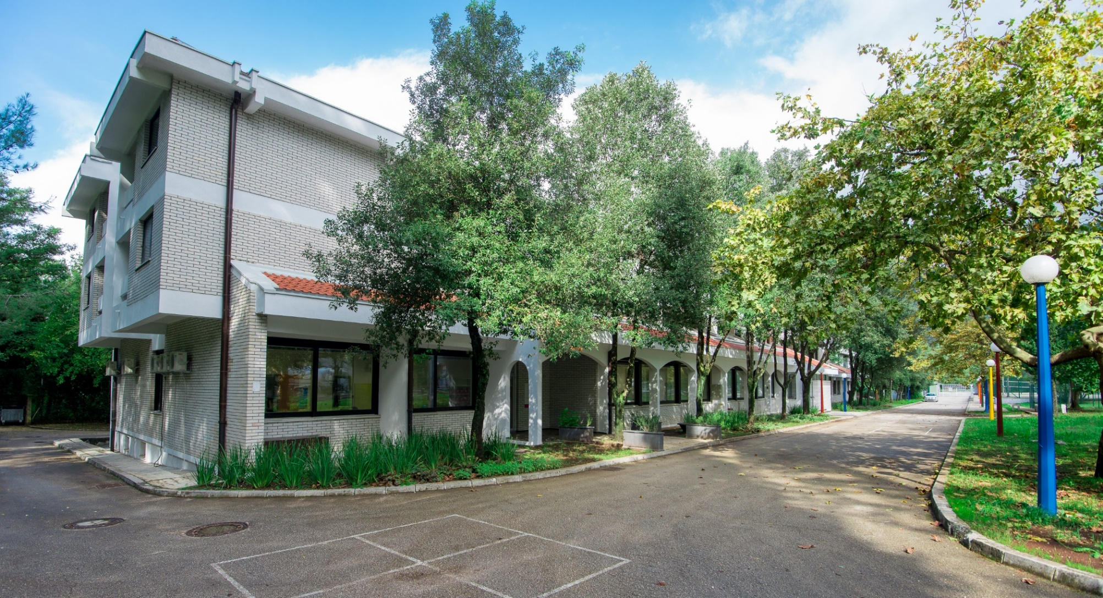
„Knightsbridge Schools International“
Tivat

Slide 2
Od kad postoji: septembar 2010.
Broj vaspitnih jedinica: 1
Kontakt: Seljanovo bb, 85320 Tivat; +382 32 672 655; info@ksi-montenegro.com
Opis programa, usluga koje nudi: KSI Montenegro vrtić je autorizovan za rad po International Baccalaureate (IB) programu, koji se za uzrast djece 3 – 5 godina naziva IB Primary Years Programme.
Ovaj program je fokusiran na razvoj djeteta kao istraživača, kako u učionici, tako i u spoljnjem svijetu. Definiše ga šest transdisciplinarnih tema globalnog značaja, koje učenici istražuju učeći o njima i razvijajući vještine koje su izvedene iz datih šest oblasti, sa jakim naglaskom na učenje putem ispitivanja. Tih šest tema su: Ko smo mi (Who we are), Gdje se nalazimo u prostoru i vremenu (Where we are in place and time), Kako se izražavamo (How we express ourselves), Kako se organizujemo (How we organise ourselves), Kako svijet funkcioniše (How the world works), Naša planeta (Sharing the planet).
Program priznaje da su mladi učenici inteligentne, snalažljive i kreativne ličnosti koje rastu, razvijaju se i uče na različite načine. Oni istražuju svoje okruženje i uče o svijetu oko njih kroz igru i odnose sa drugarima, učiteljima, porodicom i drugim članovima zajednice.

Slide 3
Kadar: glavna učiteljica, asistent u nastavi, koordinator Primary Years programa, programski direktor škole, medicinska sestra, pedagog, profesor fizičkog vaspitanja.
Zanimljivost, specifičnost koja se odnosi na PPU:
Radni jezik vrtića je engleski, dok je crnogorski obavezan dodatni jezik za sve učenike. Grupa učenika u vrtićkoj grupi je mala i ne prelazi 12.
U ponudi postoji cjelodnevni program koji traje od 8 do 14.30, ali i poludnevni program, koji traje od 8 do 11.30 svakog radnog dana. Djeca takođe mogu izabrati i neku od vannastavnih aktivnosti koje škola nudi, a koje se organizuju nakon nastave u trajanju od sat vremena.
Program po kome se radi nudi holistički pristup učenju i integriše društveno-emocionalni, fizički i kognitivni razvoj. U našem vriću, učenje se dešava u dinamičnom okruženju koje promoviše igru, otkrivanje i i istraživanje.

Slide 4

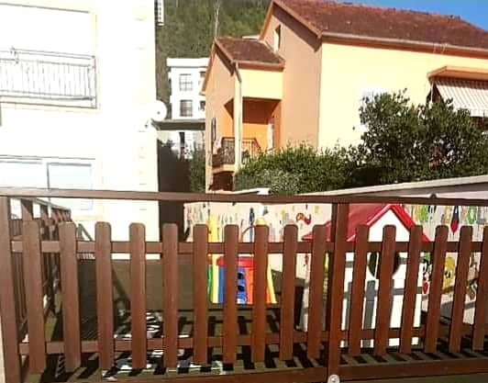
PPU „Kreativna carolija“ Tivat

Slide 5
Od kad postoji, broj vaspitnih jedinica:
PPU „ Kreativna čarolija„ osnovana je 2015. godine u Tivtu.
Jedna vaspitnih jedinica. Tri vaspitne mješovite grupe.
Kontakt:
PPU „Kreativna čarolija“
Adresa: Donja Lastva b.b. Tivat
Tel: +382(0)68 101 035
E-mail: kreativnacarolija.cg@gmail.com
Web: www.kreativnacarolija.com
Facebook: https://www.facebook.com/kreativnacarolija

Slide 6
Program: PPU „Kreativna čarolija“ radi po odobrenom Primarnom programu Ministarstva prosvjete. Primjenjujemo naučene tehnike sa seminara, medju koje izdvajamo NTC sistem ucenja i Montessori.
Kadar: Sa djecom rade nastavnice predškolskog vaspitanja, medicinske sestre i stručni saradnik pedagog/škinja.
Specifičnosti:
Ustanova nudi pored redovnih aktivnosti:
Kreativne i edukativne radionice sa roditeljima,
Izleti u prirodi i posjeta drugih gradova,
Posjete raznim zanimanjma u saradnji sa roditeljima,
Organizacija maskenbala,
Ucesce na medjunarodnom karnevalu,
Ucesce i organizacija priredbi i predstava.

